Slide 1
Міський конкурс учнівських проектів
«Харків – місто перспектив»
Номінація «Харків очима небайдужих дітей»
Проект «Небайдужість та толерантність сьогодні – це щасливе завтра»
Роботу виконали:
учні 5-Б класу
Харківської загальноосвітньої
школи І-ІІІ ступенів №158
Кондратенко Єлизавета, Побажанська Вероніка, Гайдук Ксенія, Перинська Валерія, Сускоров Кирило, Рильцев Максим
Керівник:
Степаненко Марина Ігорівна,
вчитель образотворчого мистецтва, спеціаліст

Slide 2
Актуальність проекту: Харківська загальноосвітня школа І-ІІІ ступенів № 158 – громадсько-активна школа, що сприяє залученню учнів, батьків, вчителів, мешканців громади до активної партнерської діяльності. Ми, молоді харків’яни, стурбовані проблемами, які пов’язані з питанням ставлення до знедолених, дітей, позбавлених батьківського піклування, дітей-сиріт, інвалідів, підтримкою та допомогою один одному, тим паче у такі часи, які зараз вирують навколо нас. У цьому проекті розглядається не просто питання дружби та добра, а піднімається глобальна проблема єдності, доброзичливості та допомоги молоді тим, хто її потребує.

Slide 3
Мета проекту: - сформувати у свідомості школярів почуття доброзичливості, гуманності, єдності, допомоги та підтримки, необхідності творити добро; навчити дітей толерантному ставленню один до одного; - розвивати самостійність, почуття відповідальності не лише за себе, а й за долю оточуючих.

Slide 4
Завдання проекту: - провести анкетування серед учнів 5-11-х класів з метою з’ясування ставлення школярів до проблеми знедолених, дітей, позбавлених батьківської опіки, дітей-сиріт, дітей, які прибули із зони АТО, поранених бійців; - визначити методи допомоги людям, які її потребують; - проінформувати школярів про можливість надання допомоги різним верствам населення.

Slide 5
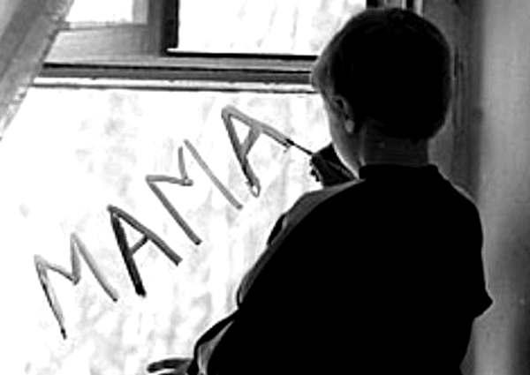
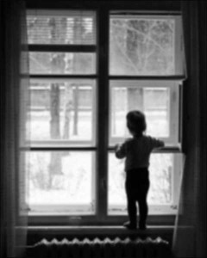
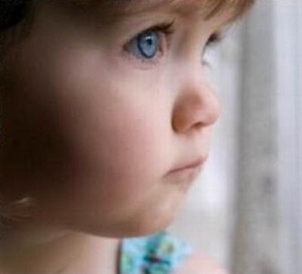
Статистичні дані про проблеми сьогодення

Slide 6
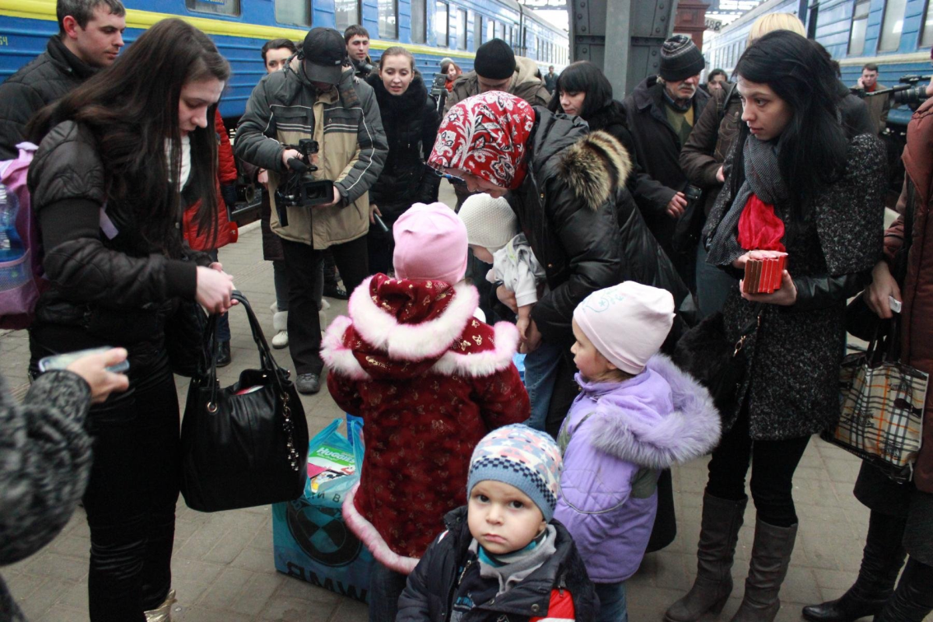
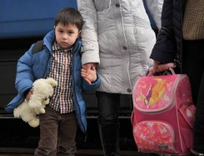
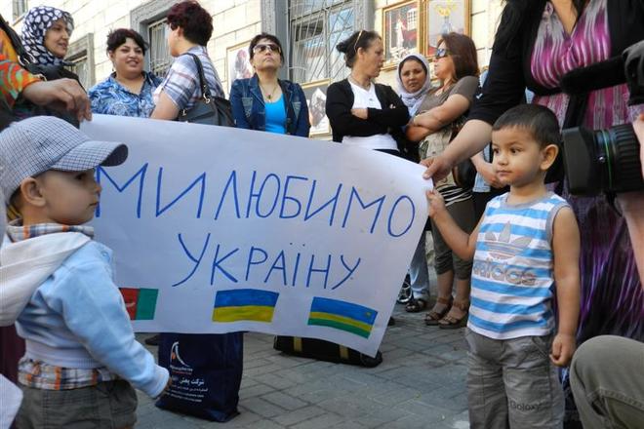
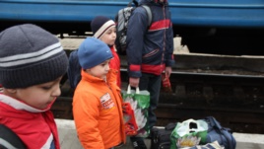

Slide 7
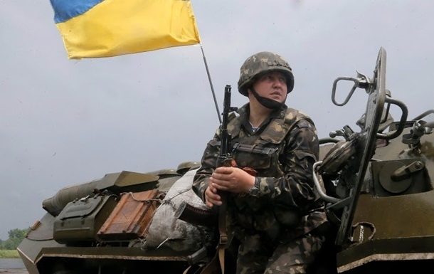
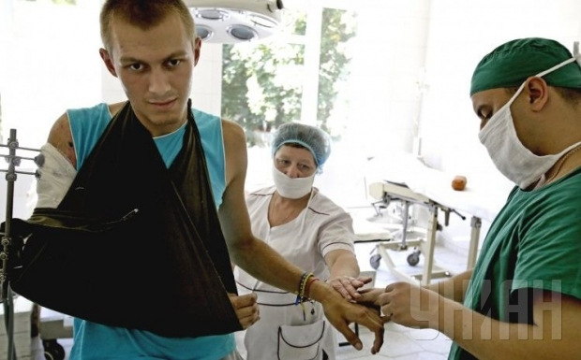

Slide 8
Опитування учнів 5-11 класів

Slide 9
План реалізації проекту
№ з/р | Заходи | Результат
1. | Проведення акції «Допоможи ближньому!» | Зібрали одяг та канцтовари, які були роздані потребуючим дітям (дітям–сиротам, дітям, позбавлених батьківської опіки, дітям,які прибули з зони АТО)
2. | Проведення акції «Скажи «СПАСИБІ» захиснику» | Учнями були написані листи з вдячністю, зроблені голуби-оберіги та жовто-блакитні фенічки, які були передані бійцям з батьками-волонтерами
3. | Проведення акції «Допомога бійцям» | На зібрані кошти було придбано необхідні речі для бійців
4. | Проведення акції «Допоможемо раненим бійцям разом!» | До Харківського військового шпиталю було передано 4,5 тис. грн. для придбання необхідних медикаментів.
5. | Проведення благодійного концерту до Всесвітнього Дня інвалідів «Твори добро!» | Залучення громади мікрорайону до життя школи
6. | Безкоштовне відвідування виставок, театральних вистав учнями, які прибули із зони АТО та учнями, які позбавлені батьківського піклування | Учні не відчувають себе непотрібними, відчуженими через брак грошей чи через соціальний статус
7. | Організація змістовного дозвілля (відвідування музеїв, театрів, виставок та ін.) | Учні не відчувають себе непотрібними, відчуженими через брак грошей чи через соціальний статус
8. | Залучення до класного самоврядування | Діти відчувають себе потрібними
9. | Робота шкільного психолога: проведення тренінгів та психологічних тестів | Допомога у виявленні та знятті психологічної напруженості, допомога у адаптації

Slide 10
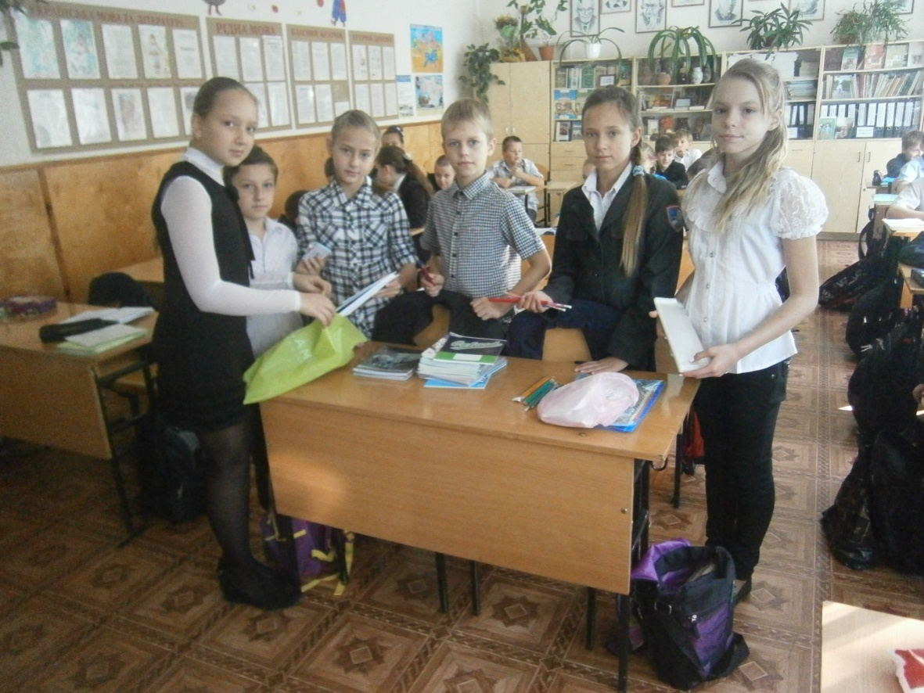
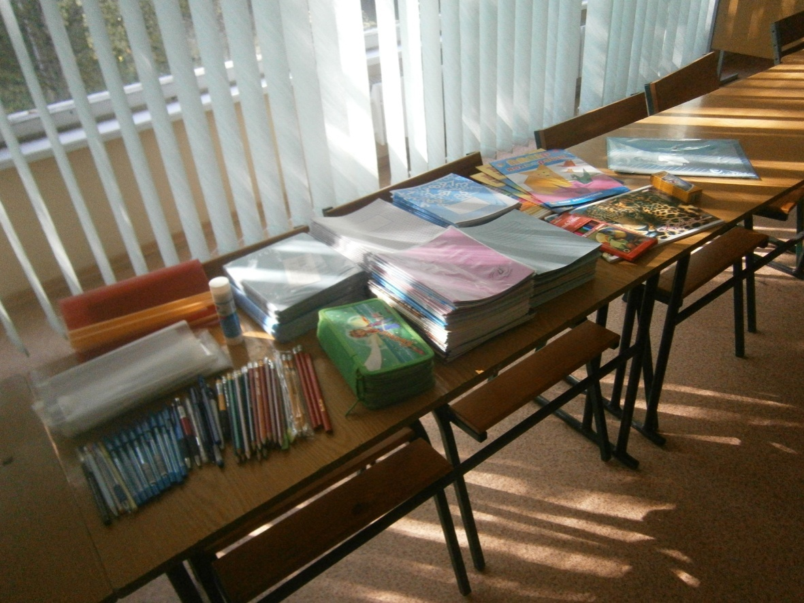
Проведення акції «Допоможи ближньому!»

Slide 11
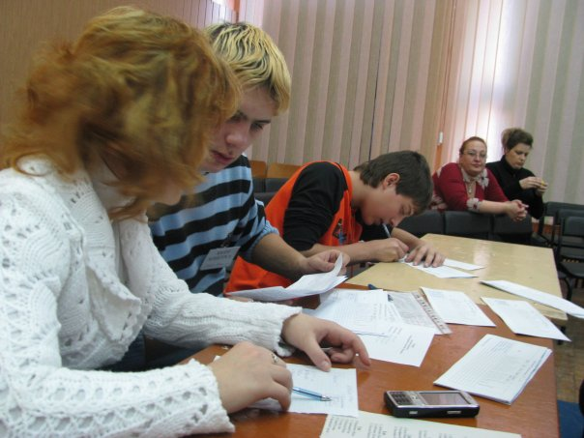
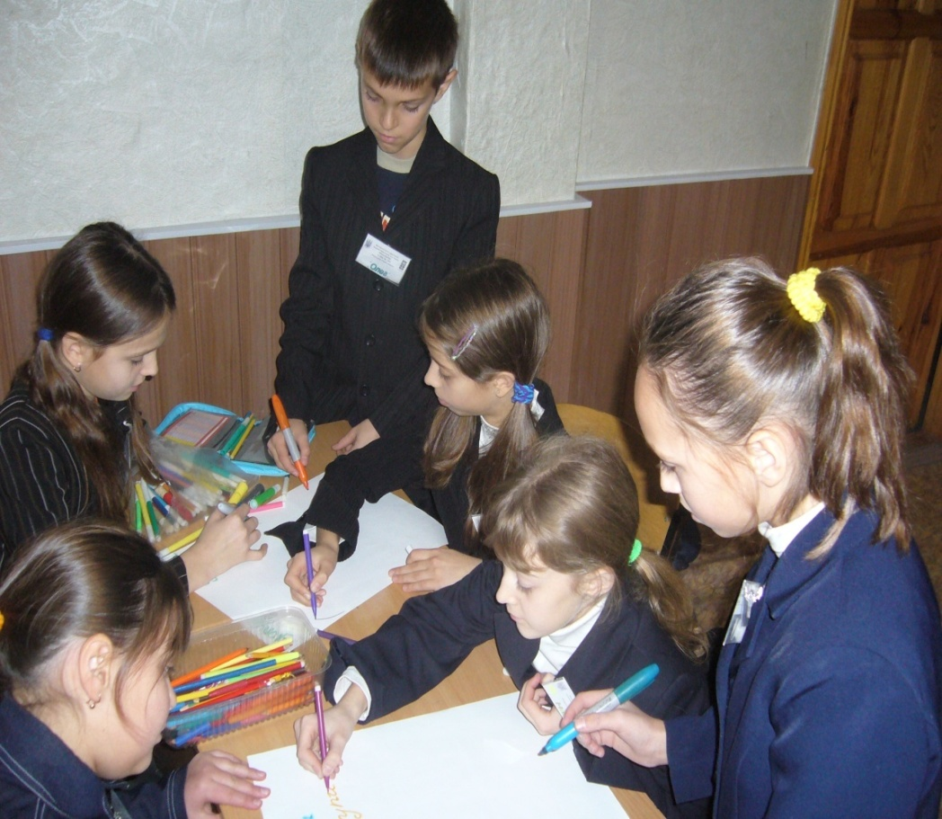
Проведення акції «Скажи «СПАСИБІ» захиснику»

Slide 12
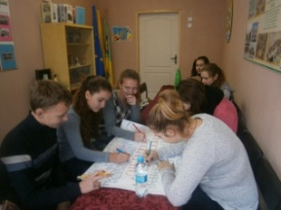
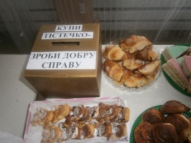
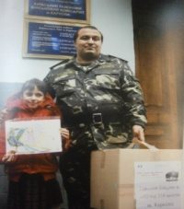
Проведення акції «Допоможемо бійцям разом!»

Slide 13
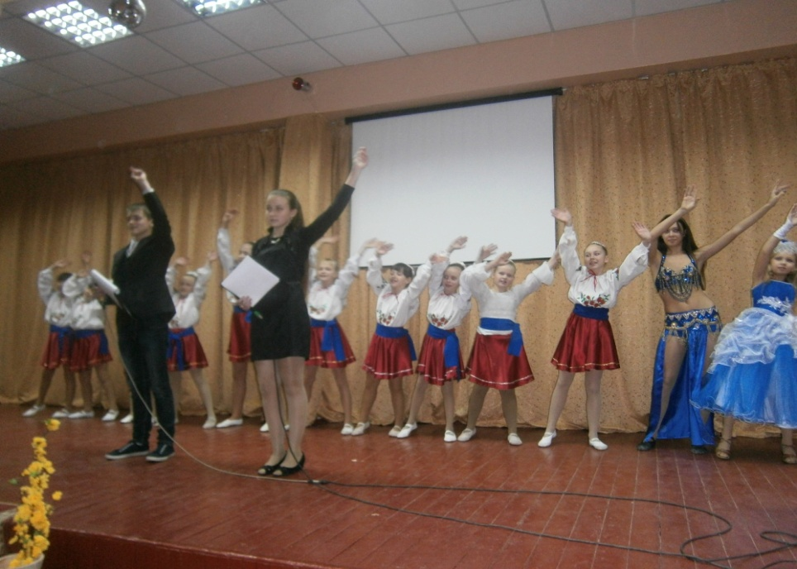
Проведення благодійного концерту до Всесвітнього Дня інвалідів «Твори добро!»

Slide 14
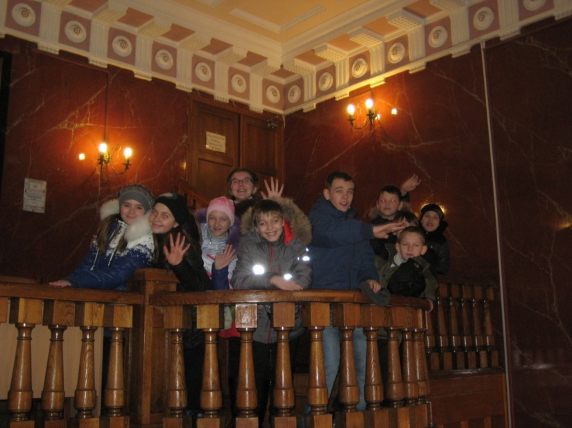
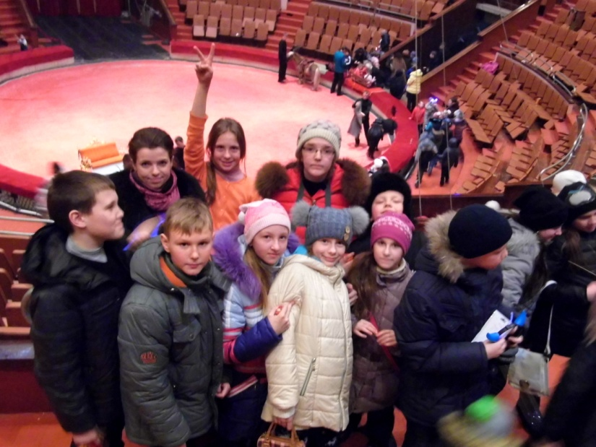
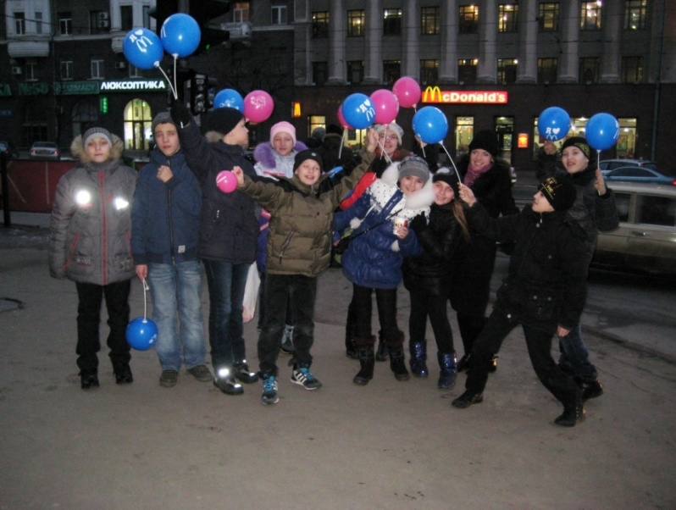
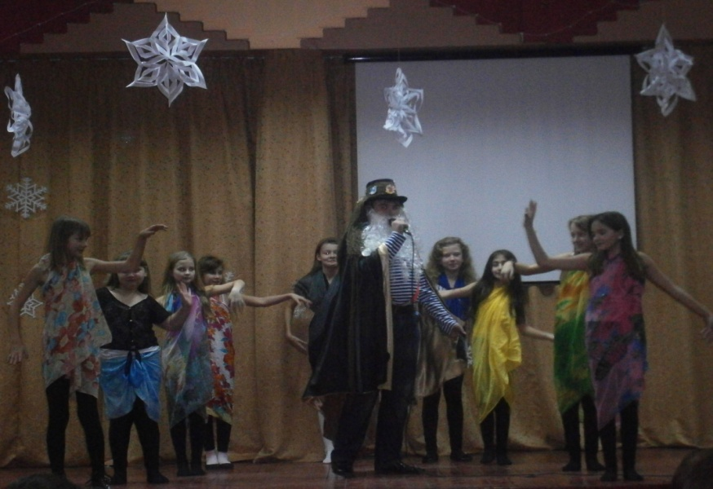
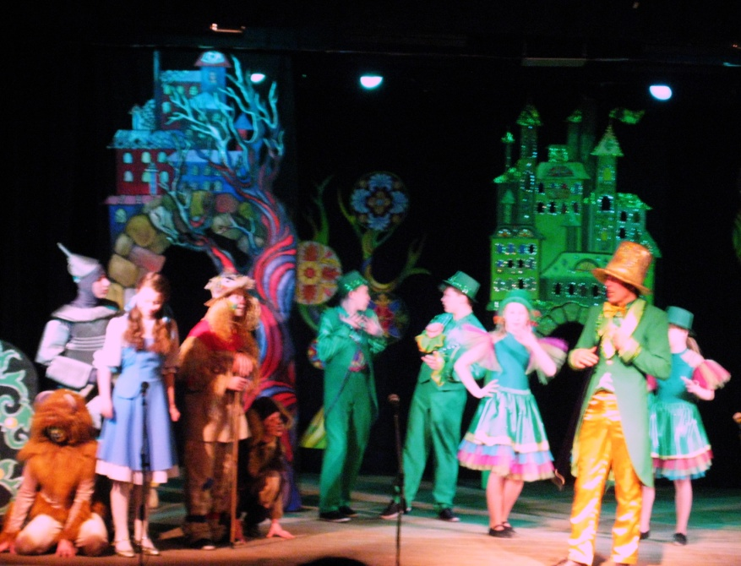
Організація змістовного дозвілля (відвідування музеїв, театрів, виставок та ін.)

Slide 15
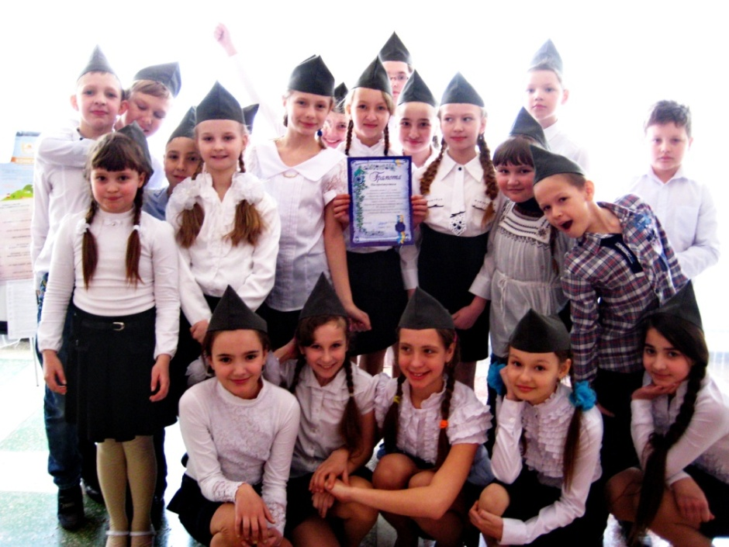
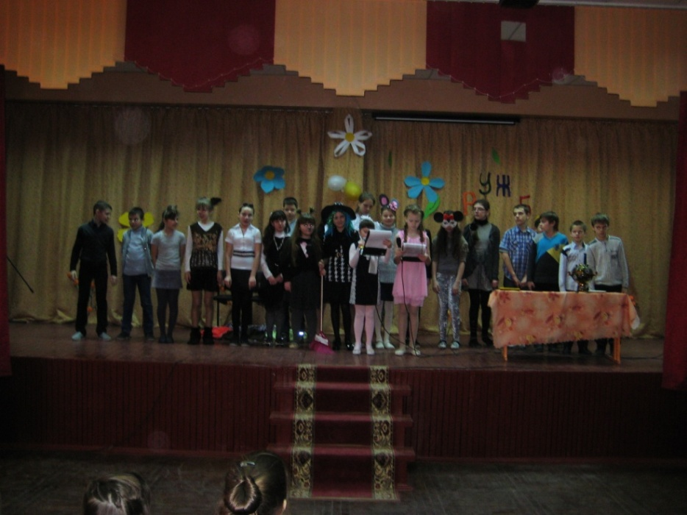
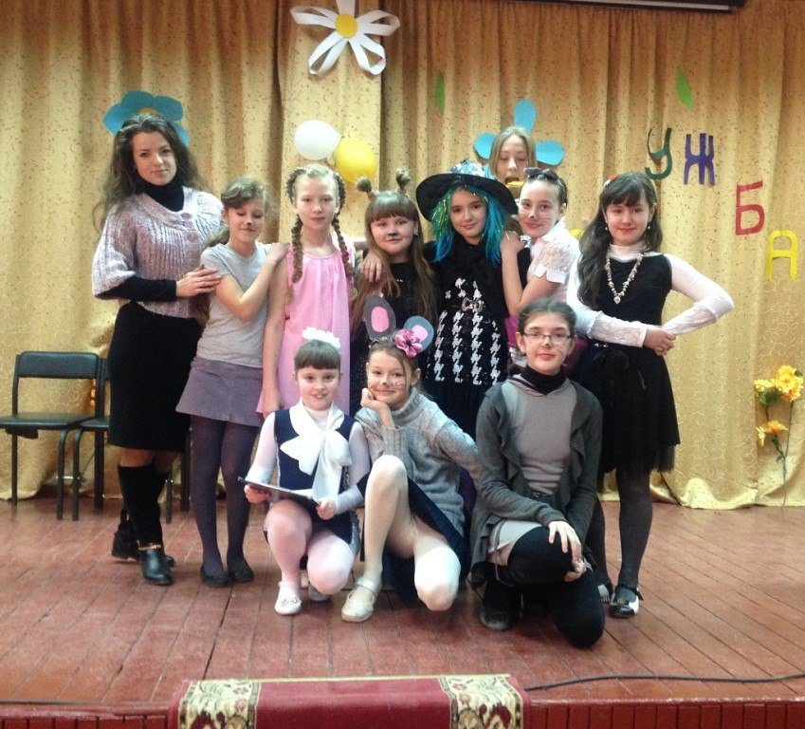
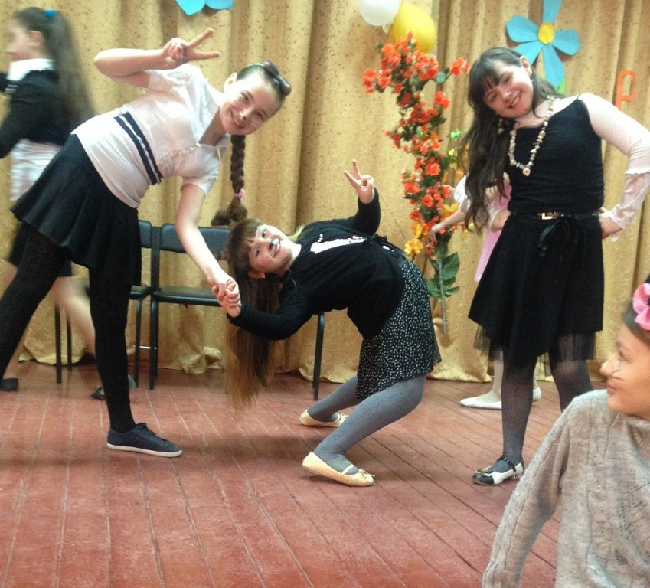

Slide 16
Дякуємо за увагу!

